Slide 1
Corresponsals, qui i per a què, ¿hi ha negoci?
Manel López
Professor emèrit UAB, periodista
Director de http://www.graciamon.cat/
¡
http://www. www.universcat.eu
Manel.lopez@uab.cat

Slide 2
Alerta:
El 80% de les fonts son oficials
(alguna cosa falla)

Slide 3
Quatre preguntes bàsiques i
16 diapos per respondre
Es poden guanyar diners sent corresponsal?
Què hem de fer per ser corresponsal?
Perquè ens contractaran?
Quin és el nostre futur?

Slide 4
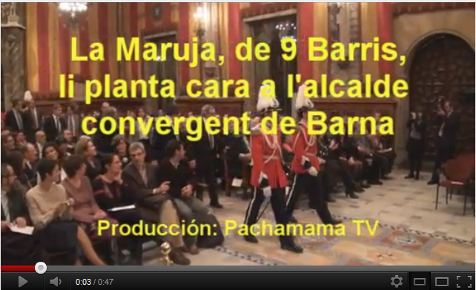
¿Es poden guanyar diners sent corresponsal?
(La Maruja ens pot fer rics...)

Slide 5
Què hem de fer per ser corresponsal?
Estar preparats (lògic ¡)
Tenir contactes
Saber moure’ns
Tenir mobilitat
Estar oberts

Slide 6
La transversalitat és el problema, estúpid ¡
El corresponsal ha de saber una mica de tot... ¿algú ha llegit la Ley de Bases de Régimen local?
¿aguantarem la visió d’un cadàver?

Slide 7
Estar preparats significa
Tenir vocació, estar oberts a les novetats
Tenir capacitació professional
Tenir gran disponibilitat (24 h x 24 h)
Tenir mobilitat (cotxe, moto o serveis de transport)
Gaudir d’una gran capacitat en tecnologies de la informació i comunicació
  Bon usuari de word, internet, gravació i edició d’audio i TV

Slide 8
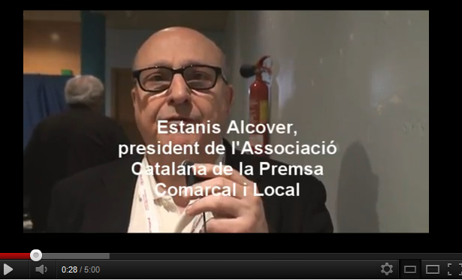
Tenir contactes
Què sabem de tenir fonts?
Quines són les fonts del corresponsal?

Slide 9
Fonts i estratègies
Tipologia:
Institucionals: ajuntaments, corporacions locals, regionals, estatals, europees
Socials: clubs, ateneus, sindicats, patronals, col·lectius alternatius...
Personals: molt importants, és la gent que informa fora de circuïts i col·lectius organitzats
Anònimes: vàlides pq et donen pistes

Slide 10
Les estratègies
Acreditació davant de persones i Institucions
Pacte de fiabilitat
Establir rondes de seguiment
Pacte de reserva (off the record)
Triangulació
Tractament de la documentació
Infiltració /mimetització/ caracterització
Gravacions ocultes
Seguiment i espionatge
Fugir de la “camarilla”

Slide 11
Qui és més important com a font?
La persona que pren decisions (l’alcalde)
El secretari municipal (o de l’entitat corresponent)
La persona que està prop de qui pren decisions (la seva secretària, el seu cap de gabinet...)
La persona que treballa amb qui pren decisions (xofer, cambrers, escoltes...)
Responsables sindicals de la institució
Caps de l’oposició
Amics/amigues dels caps de l’oposició

Slide 12
L’agenda de fonts
Les agendes: personal, de la secció, del mitjà
La personal és intransferible i ens farà millorar professionalment
  Al telèfon
  A l’ordinador
  Al núvol (p.e. Drop box)
La de la secció és comuna i té les dades bàsiques
La del mitjà és general, però l’enriquirem
Dades de la font: telefs. Personal, domicili, despatx, amics, adreces oficials i particulars...

Slide 13
L’agenda de previsions
(absolutament personal)
Serveix per mantenir la continuïtat dels fets que es convertiran en notícia
Cada promesa, a l’agenda
Cada compromís, a l’agenda
Cada pista, a l’agenda (google calendar serveix...)

Slide 14
Perquè ens contractaran per ser corresponsal
Per la nostra capacitat i responsabilitat personal
Per la nostra preparació
Per la nostra agenda de contactes
Per la nostra capacitat de dominar els temes
Per la nostra disponibilitat
Per la nostra capacitat tècnica i tecnològica

Slide 15
Quin és el nostre futur?
Oblidem-nos del tipus de corresponsal tradicional
El camí és estar oberts i tenir diverses vies obertes
  Es pot ser corresponsal de diversos mitjans
  Hem de passar de ser periodistes a comunicadors
  Podem generar notícies per a consum específic
  D’un sol fet periodístic podem treure diferents produccions per a diferents mitjans
  Un sol fet periodístic pot generar 2,3 o 4 productes
  Cal treballar dins de col·lectius elàstics, de diferent volumetria, ajudant-nos: fem pactes de col·laboració

Slide 16
El futur no és dels que esperen
La Maruja va generar 200.000 entrades, que podrien representar 20.000€, ¿els volem?

